Slide 1
CÁTALOGO LABORALCOOP
Departamento de Marketing

Slide 2
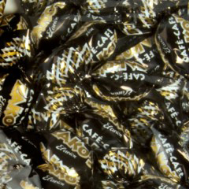
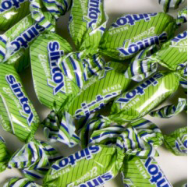
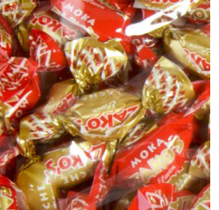
Avd de la Rioja 6 C.P. 26140-Lardero(La Rioja) Tlf:941 449 652 Fax:941 449 625 Email: laboralcoop4@gmail.com
Tenemos varios tipos de dulces que os podemos ofrecer como:
Caramelos el Avión.
Caramelos Toffees.
Fardelejos.
Saborea los diferentes dulces riojanos!
DULCES

Slide 3
Avd de la Rioja 6 C.P. 26140-Lardero(La Rioja) Tlf:941 449 652 Fax:941 449 625 Email: laboralcoop4@gmail.com
Nombre del producto:
Caramelos balsámicos.
bolsa de 200 gr
ref. 01
precio: 2,00 €
Bolsa de 1kg
ref.02
precio: 7,00 €
Características:
Caramelos refrescantes que te darán una frescura en tu garganta.

Slide 4
Avd de la Rioja 6 C.P. 26140-Lardero(La Rioja) Tlf:941 449 652 Fax:941 449 625 Email: laboralcoop4@gmail.com
Nombre del producto:
Caramelos de nata, moca y crema.
bolsa de 200 gr
ref. 03
precio: 2,00 €
Bolsa de 1kg
ref.04
precio: 7,00 €
Características:
Es un caramelo clásico donde disfrutas la mejor crema nata y moca del mercado con los toffees y el Avión

Slide 5
Avd de la Rioja 6 C.P. 26140-Lardero(La Rioja) Tlf:941 449 652 Fax:941 449 625 Email: laboralcoop4@gmail.com
Nombre del producto:
Caramelos de café con leche
bolsa de 200 gr
ref. 05
precio: 2,00 €
Bolsa de 1kg
ref.06
precio: 7,00 €

Slide 6
Avd de la Rioja 6 C.P. 26140-Lardero(La Rioja) Tlf:941 449 652 Fax:941 449 625 Email: laboralcoop4@gmail.com
Nombre del producto:
Fardelejos
Caja de 6 unidades ref. 07
Precio: 4,50 €
Caja de 12 unidades
ref. 08
precio: 8,00 €
Características:
Dulces riojanos rellenos de exquisita crema de almendra.

Slide 7
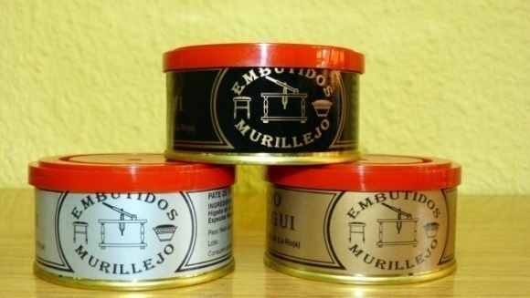
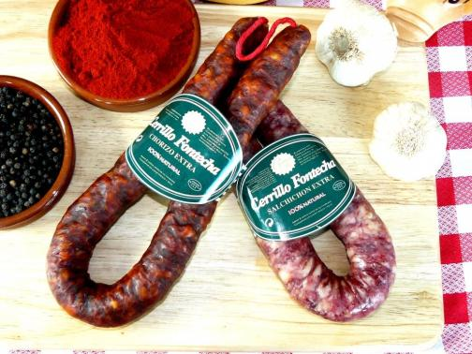
EMBUTIDOS
Avd de la Rioja 6 C.P. 26140-Lardero(La Rioja) Tlf:941 449 652 Fax:941 449 625 Email: laboralcoop4@gmail.com
Os mostramos nuestros típicos embutidos de nuestra región :
chorizos y salchichones
patés.
Pruébelos!

Slide 8
Avd de la Rioja 6 C.P. 26140-Lardero(La Rioja) Tlf:941 449 652 Fax:941 449 625 Email: laboralcoop4@gmail.com
Nombre del producto:
Chorizos y Salchichones Cerrillo Fontecha
Peso 200 gr envasado al vacio
Chorizos ref. 09
Salchichón ref. 10
Precio unidad: 2,50€
Características:
Chorizo y salchichón artesano sin aditivos ni conservantes y sin gluten

Slide 9
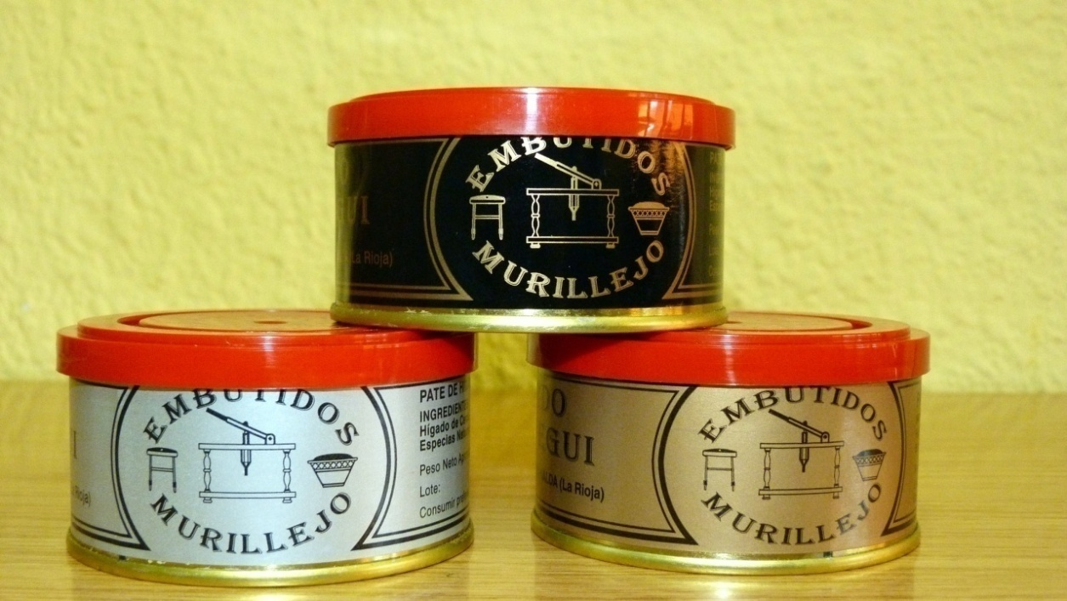
Avd de la Rioja 6 C.P. 26140-Lardero(La Rioja) Tlf:941 449 652 Fax:941 449 625 Email: laboralcoop4@gmail.com
Nombre del producto:
Patés de Murillejo
Peso: 125g unidad
Pate de huevo ref. 11
Pate de cerdo ref. 12
Pate de queso ref. 13
Pate de ave ref. 14
Precio unidad: 1,00€
Características:
Patés artesanos de ave, queso , cerdo y huevo.
No te lo puedes perder!

Slide 10
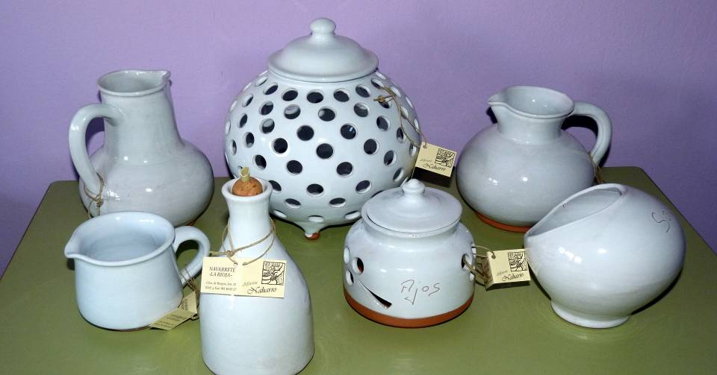
Avd de la Rioja 6 C.P. 26140-Lardero(La Rioja) Tlf:941 449 652 Fax:941 449 625 Email: laboralcoop4@gmail.com
ARTESANIA
Artesanía Fabricada en Navarrete, pueblo de La Rioja típicamente alfarero, por Alfarería Naharro

Slide 11
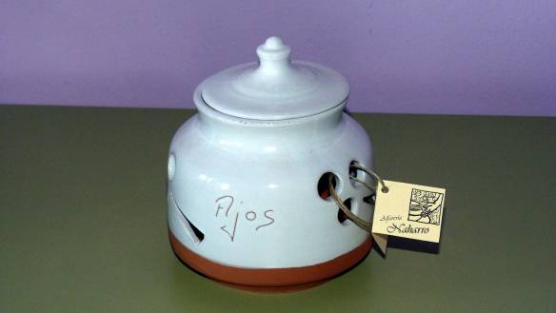
Avd de la Rioja 6 C.P. 26140-Lardero(La Rioja) Tlf:941 449 652 Fax:941 449 625 Email: laboralcoop4@gmail.com
AJERO.
Altura:14,5 cm
Diámetro: 3 cm
Precio unidad: 7,00 €
Ref. 15

Slide 12
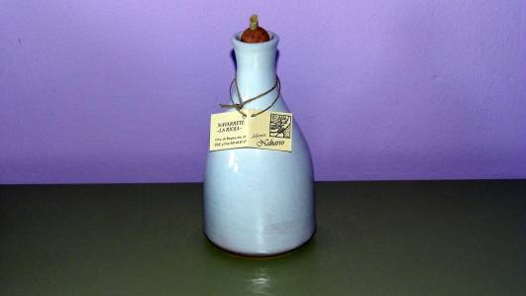
Avd de la Rioja 6 C.P. 26140-Lardero(La Rioja) Tlf:941 449 652 Fax:941 449 625 Email: laboralcoop4@gmail.com
ACEITERA.
Altura: 17,5 cm
Capacidad: 390 ml
Precio unidad: 5 €
Ref. 16

Slide 13
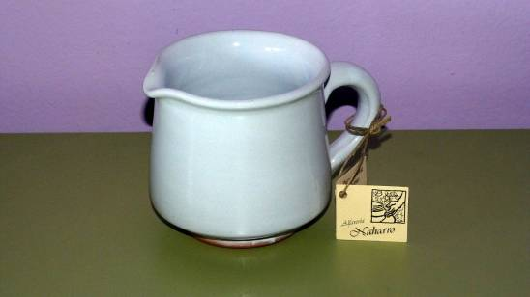
Avd de la Rioja 6 C.P. 26140-Lardero(La Rioja) Tlf:941 449 652 Fax:941 449 625 Email: laboralcoop4@gmail.com
JARRA DE LECHE
Altura: 9,5 cm
Capacidad: 390 ml
Precio unidad: 4,00 €
Ref. 17

Slide 14
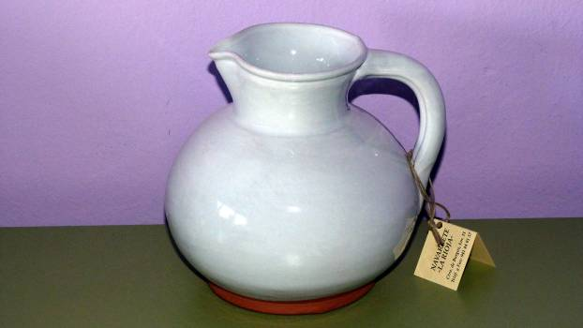
Avd de la Rioja 6 C.P. 26140-Lardero(La Rioja) Tlf:941 449 652 Fax:941 449 625 Email: laboralcoop4@gmail.com
JARRA DE AGUA.
Altura: 14,5 cm
Capacidad: 950 ml
Precio unidad: 8,00 €
Ref. 18

Slide 15
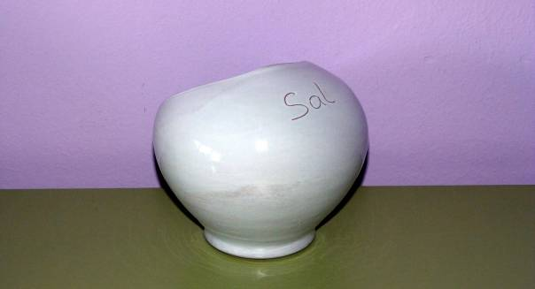
Avd de la Rioja 6 C.P. 26140-Lardero(La Rioja) Tlf:941 449 652 Fax:941 449 625 Email: laboralcoop4@gmail.com
SALERO.
Altura: 14 cm
Diámetro: 14 cm
Precio unidad: 7,00 €
Ref. 19

Slide 16
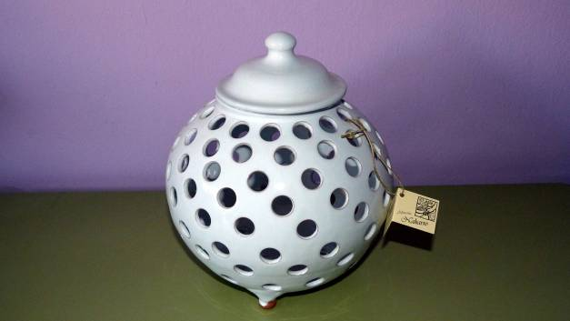
Avd de la Rioja 6 C.P. 26140-Lardero(La Rioja) Tlf:941 449 652 Fax:941 449 625 Email: laboralcoop4@gmail.com
CARACOLERA.
Altura:25 cm
Diámetro: 21 cm
Precio unidad:22,00 Ref. 20

